Slide 1
Schematron QuickFix im Oxygen XML Editor
Vergleich zwei verschiedener Implementierungen
Donnerstag, 8. März 2018
Notes:
Wer hat schon mal was von Schematron gehört?
Wer hat Schematron schon mal eingesetzt?
Wer hat schon mal was von Schematron QuickFix gehört?

Slide 2
Agenda
Idee und Entstehung von Schematron QuickFix
Konzepte der Sprache
Build-In-Implementierung des Oxygen
Das Escali-Projekt
Das Escali Oxygen Plugin
Vergleich der beiden Implementierungen anhand von Beispielen
SQF in der Praxis
Ausblick
Notes:
Zur Einordnung der Sprache Schematron

Slide 3
Schematron QuickFix
„Quick fix“
eine automatische Behebung eines spezifischen Fehlers.
Korrekturvorschläge wie bei der Rechtschreibprüfung
Schematron QuickFix
Erweiterungssprache für Schematron
Definiert QuickFixes für Schematron-Fehler
Standardisiert mit einer W3C-Note:
https://www.w3.org/community/quickfix/
Beispiele:
Ersetze eine fehlerhafte ID durch eine aus dem Kontext heraus kalkulierte ID
Ersetze fehlerhafte Zeichen
Konvertiere fehlerhaftes Datumsformat in xs:date

Slide 4
Entstehungsgeschichte
2009-2011: Buchprojekt Schematron
2012: Erste Prototypen (Vorgänger vom Escali)
2013: George Bina stellt eine ähnliche Idee auf dem Oxygen User Meetup in München in Aussicht
2014
Treffen auf der XML Prague, Beschluss einer Kooperation
Gründung einer w3c-Gruppe zum Thema Quick-fixes
Schematron-quickfix.com geht online inklusive einer Commandline Implementierung von SQF.
Vorstellung von Schematron QuickFix auf dem Markupforum inklusive eines Prototypen des Escali Plugins
Notes:
Zur Einordnung der Sprache Schematron

Slide 5
Entstehungsgeschichte
2015
Präsentation beim Oxygen User Meetup am PreConfDay der XML Prague zusammen mit Octavian Nadolu
Veröffentlichung eines FirstDrafts einer w3c-Note
Oxygen 17.0 enthält erste Implementierung
2016
Vorstellung des Projektes auf der XML Prague (Hauptkonferenz) mit Octavian
2017
Escali WebImpl geht auf escali.schematron-quickfix.com online
Vorstellung auf dem Schematron UserMeetup am PreConfDay der XML Prague
Veröffentlichung des Escali Plugins
Vorstellung auf dem Markupforum 2018
2018
Second Draft des Standards ist online
Notes:
Zur Einordnung der Sprache Schematron

Slide 6
Die Sprache

Slide 7
Grundkonzepte
Schematron erweitern, über foreign-Struktur
Eigener Namespace
Von Schematron unabhängig
Übernahme vom Schematron-Konzept
Einbettung von XPath
einfache Fälle mit SQF-Elementen umsetzbar
mit XSLT erweiterbar, für komplizierte Fälle
XSLT-Abstraktionen, daher sollten Implementierungen auf XSLT basieren
Declare – Act – Create – React
Notes:
Zur Einordnung der Sprache Schematron

Slide 8
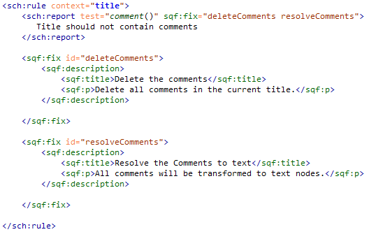
Declare – QuickFixes anlegen
Titel und weiterführende Beschreibung
Titel und weiterführende Beschreibung
Aktion(en)
Notes:
Zur Einordnung der Sprache Schematron

Slide 9
Declare – QuickFixes anlegen
Titel und weiterführende Beschreibung
Titel und weiterführende Beschreibung
Aktion(en)
Notes:
Zur Einordnung der Sprache Schematron

Slide 10
Act – Aktionen ausführen
Verfügbare Aktionen
Löschen (<sqf:delete>)
Ersetzen (<sqf:replace>)
Hinzufügen (<sqf:add>)
Text ersetzen (<sqf:stringReplace>)
Ausgehend von „Anchor nodes“ mit @match
Spezifizierende Attribute
@position für <sqf:add>
@regex für <sqf:stringReplace>
Bis auf <sqf:delete>, beinhaltet eine Aktion das erzeugen neuer Knoten
Notes:
Zur Einordnung der Sprache Schematron

Slide 11
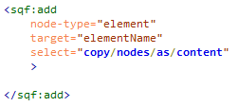
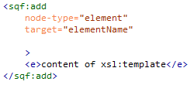

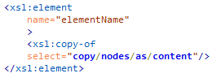
Create – Erzeuge neue Knoten
Bis auf @select und „Template-Content“ kann hier beliebig kombiniert werden.
Notes:
Zur Einordnung der Sprache Schematron

Slide 12
Create – Erzeuge neue Knoten
Bis auf @select und „Template-Content“ kann hier beliebig kombiniert werden.
Notes:
Zur Einordnung der Sprache Schematron

Slide 13
Create – Erzeuge neue Knoten
Bis auf @select und „Template-Content“ kann hier beliebig kombiniert werden.
Notes:
Zur Einordnung der Sprache Schematron

Slide 14
React – Fallunterscheidungen
UserEntry
Parameter, dessen Wert vom User beim Ausführen bestimmt werden kann
Wiederverwendung von QFs
sqf:call-fix / sqf:param
QF nur zu Verfügung stellen, wenn Konstellation passt
@use-when-Attribut
XPath-Ausdruck muss true zurück geben
Notes:
Zur Einordnung der Sprache Schematron

Slide 15
Neuerungen im Second Draft
Generische QFs
@use-for-each-Attribute
XPath-Ausdruck gibt eine Sequenz zurück
Für jedes Item wird ein QF erzeugt
Neues Inhaltsmodell von <sqf:fix>
Bisher:
Entweder QF-Aufruf oder Aktionen
Die Description konnte nicht vererbt werden bei QF-Aufrufen, da <sqf:description> obligatorisch war
Neu:
Beliebige Kombinationen aus Aktionen und QF-Aufrufen
Description ist nur obligatorisch, wenn
Ein ActivityElement enthalten ist, oder
Mehrere <sqf:call-fix>-Elemente enthalten sind
Notes:
Zur Einordnung der Sprache Schematron

Slide 16
Neuerungen im Second Draft
Lokalisierungskonzept
<sqf:title> und <sqf:p> erhalten ein @ref Attribut
Referenz auf <sch:diagnostic>
Referenz auf Java-Property files
Referenz auf…?
Notes:
Zur Einordnung der Sprache Schematron

Slide 17
Die Oxygen-Implementierung

Slide 18
Oxygen Build-in
Oxygen XML Editor seit der Version 17.0
Bisher die einzige Editor-basierte Implementierung
Basiert auf XQuery Update
Mit der Version 18.1 werden die wichtigsten Features von Schematron QuickFix (First Draft) unterstützt
Features in 18.1+
Framework → Oxygen als SQF-Entwicklungsumgebung
XInclude support
QFs in externen Dateien

Slide 19
Oxygen Build-in
Eingebettet in die normale Schematron-Validierung
Alternativ:
Tastenkürzel „Alt+1“
Als Tool-Tipp
Oxygen stellt so auch andere Refactoring-Quick-fixes zur Verfügung, die nicht auf SQF basieren

Slide 20
Oxygen Build-in
Eingebettet in die normale Schematron-Validierung
Alternativ:
Tastenkürzel „Alt+1“
Als Tool-Tipp
Oxygen stellt so auch andere Refactoring-Quick-fixes zur Verfügung, die nicht auf SQF basieren

Slide 21
Der Escali

Slide 22
Escali-Projekt
Referenz-Implementierung, „Sandkasten“
Commandline-Implementierung
basierend auf XProc / Java
Für Unit-Tests
Im Browser: escali.schematron-quickfix.com
Erste OpenSource-Implementierung mit Editor-Character
basierend auf Saxon-CE → große Performance-Probleme
Escali Oxygen Plugin
https://github.com/schematron-quickfix/escali-package/tree/master/escaliOxygen

Slide 23
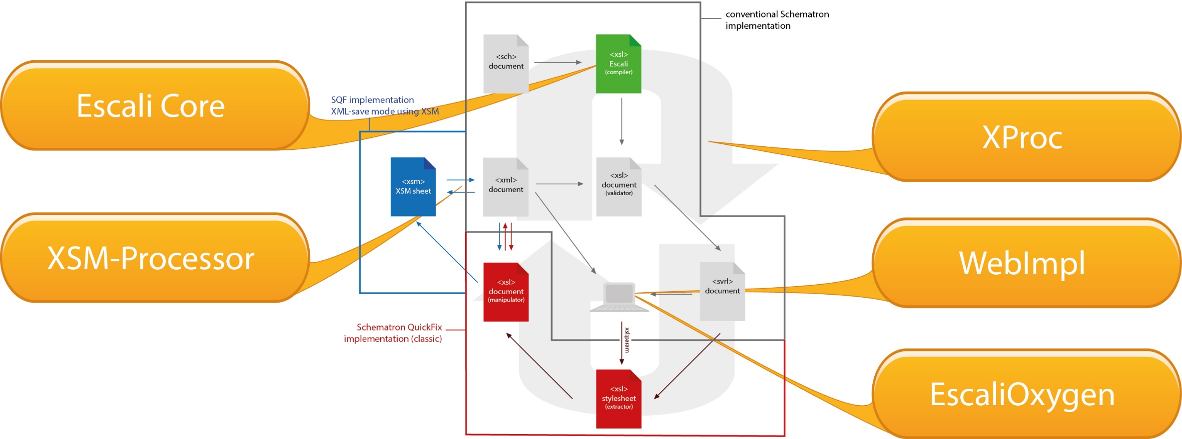
Escali Module

Slide 24
Der Escali Oxygen Plugin

Slide 25
Vergleich Escali / Oxygen
Warum eine „neue” Implementierung im Oxygen?
Oxygen ist momentan de-facto-Standard
Evaluation, für welche Features tatsächlich auch Bedarf existiert
Die folgenden Beispiele sollen aufzeigen, dass die Sprache noch mehr Potential bietet, als der Oxygen momentan unterstützt.
Alternativen zum Oxygen Plugin
Eigener Editor
Andere Plugin-Schnittstellen nutzen
XMLSpy Plugin (C#!), Eclipse Plugin
Web-Editor (Server basiert, JS)

Slide 26
Setup
Oxygen Add-on-Funktion
Hilfe → Neue Addons installieren
Add-Ons anzeigen von: https://raw.githubusercontent.com/schematron-quickfix/escali-package/master/escaliOxygen/build/extensions.xml
Escali Oxygen Plugin Version 0.1.3 installieren
Installationsanweisungen folgen und Oxygen neustarten

Slide 27
Überblick
3 neue Views
Schematron View (Main view)
Konfiguration des Plugins
Alternative Fehlerview, nur für Schematron-Fehlermeldungen
Globale QF-Aktionen
QuickFix View
Zeigt für eine ausgewählte Schematron-Fehlermeldung die verfügbaren QFs an
Ausführen einzelner QFs
UserEntry View
Zeigt für selektierte QFs die verfügbaren UEs an

Slide 28
Konfiguration
Aktivieren / Deaktivieren des Plugins
Auswahl der Saxon-Version (HE/PE/EE)
Sprach-Einstellungen für Lokalisierungen
Assoziations-Regeln für Schemata
<?xml-model?>-PI Erkennung aktivieren / deaktivieren
Assoziations-Tabelle

Slide 29
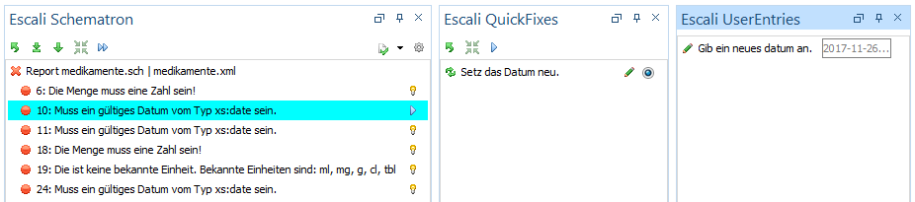
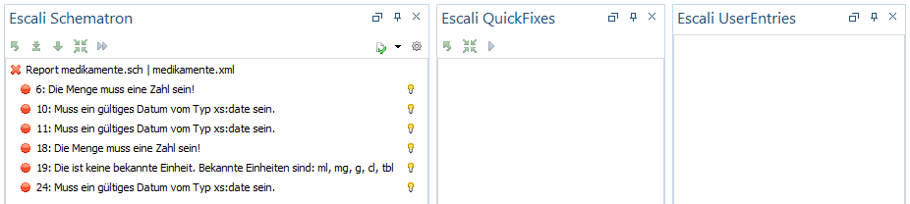
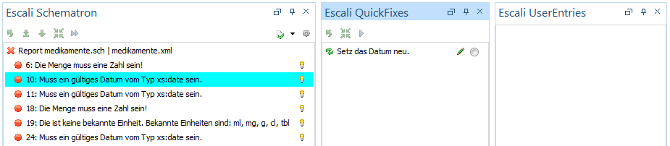

Ausführen von QFs
Über die Views
Inline-Alternative mit Tastaturkürzel „Alt+1“ oder Strg + Rechte Maustaste

Slide 30
Der Vergleich

Slide 31
Mehrere QuickFixes auf einmal
Oxygen kann nur einen QuickFix auf einmal ausführen
Zwei QuickFixes könnten sich in die Quere kommen.
Mehrere QuickFixes könnten ein Dokument invalide machen.
Escali bietet die Möglichkeit, mehrere QFs zu selektieren und auszuführen
Es kann sehr praktisch sein.
Anwendung: 100 gleiche Fehler, 99 müssen auf die gleiche Weise gelöst werden.
Ein QF gibt nie die Garantie, dass das Dokument danach valide ist.

Slide 32
UserEntries – Datentypen
Was ist ein UserEntry?
Spezieller Parameter für den QuickFix
Wird vom User gesetzt, beim Ausführen des QFs
Use Case: Ein Wert ist invalide. Ein QF will den Wert neu setzen. Dazu erhält er einen UE, mit dem der Nutzer den neuen Wert setzen kann.
Einem UE kann ein Typ zugewiesen werden.
Oxygen
Basis-Unterstützung
Keine Unterstützung von Datentypen
Escali Plugin
Unterstützt die Typen xs:string, xs:integer, xs:double, xs:date, xs:time, xs:boolean
Bietet abhängig vom Typ unterschiedliche Eingabemasken an

Slide 33
UserEntries – Enumerations
Häufig reicht ein generischer Typ nicht aus
In vielen Fällen sind nur bestimmte Werte erlaubt.
Wünschenswert wäre eine Drop-Down-Liste mit allen erlaubten Werten („Enumeration“).
Die Sprache enthält noch keine vollständige Struktur dafür.
Feature des Escali Plugins
Der Escali bedient sich hier eines Tricks
UEs können einen Defaultwert haben, der per XPath bestimmt wird.
Eine Eingabemaske kann dann diesen Wert als Default verwenden.
Das Escali Plugin erzeugt eine Enumeration, wenn ein UE eine Sequenz an Werten als Defaultwert hat.

Slide 34
Umgang mit Entities
Generelles Problem bei der XML-Verarbeitung
Erster Schritt beim XML-Parsen: Auflösen der Entities
Kein Zugriff auf Enities mit XPath/XSLT
Herausforderung bei SQF:
Erhalt aller unbeteiligten Entities beim Ausführen der QFs
Oxygen und Escali unterstützen das
Probleme gibt es dennoch:
Kopieren oder Verschieben von Knoten löst die Entities auf
Hierzu wird in der nächsten Version des Standards das <sqf:copy-of>-Element eingeführt mit einem unparsed-mode-Attribut.
Ist der unparsed-mode aktiv, sollten die Knoten kopiert werden, ohne dass Entities aufgelöst werden.
Oxygen:
Hat bereits angekündigt, diesen Mode wohl vorläufig nicht zu unterstützen.
Escali Plugin enthält einen ersten Draft für eine Unterstützung

Slide 35
Mikrotypographie
Schematron-Probleme in der Mikrotypographie
Schematron kennt nur Knoten-basierte Fehler-Locations
Wenn einzelne Text-Snippets (einzelne Zeichen, Abkürzungen, Mengenangaben) die Fehlerursache sind, gibt Schematron maximal pro Textknoten, eher pro Absatz eine Fehlermeldung aus
Das tatsächliche Text-Snippet muss manuell gefunden werden
Mehrere Vorkommen des gleichen Text-Snippets in einem Textknoten / Absatz werden als ein Fehler zusammengefasst.
SQF kann deshalb auch nur ein QF pro Fehler anbieten, der dann alle Text-Snippets auf einmal korrigieren muss.
Escali-Erweiterung für Schematron
Erlaubt Textknoten per Regex aufzusplitten
Jeder Regex-Treffer wäre dann ein Text-Snippet, der mit Schematron-Mitteln geprüft werden kann
Die Fehlermeldung wird für den Text-Snippet angezeigt.
QFs können den betroffenen Text-Snippet einzeln behandeln

Slide 36
Nachteile des Escali Plugins
Es ist ein Plugin
Masterfiles-Validierung wird (noch) nicht unterstützt
Die Oxygen-API liefert dazu zu wenige Informationen
Schema-Assoziierung
Im Oxygen gibt es viele Möglichkeiten, ein XML-Dokument mit einem Schemtron-Schema zu verknüpfen (u.a. Framework, Validierungsszenario, <?xml-model?>-PI)
Die Oxygen-API bietet keine Informationen, welches Schematron-Schema mit dem XML-Dokument verknüpft ist
Das Escali-Plugin kann deshalb nur auf die <?xml-model?>-PI zurückgreifen
Zusätzlich gibt es eine Association Table, ähnlich der Association Rules eines Frameworks.
Doppelte Validierung
Das Escali Plugin kann nur nachträglich die Validierung des Oxygens manipulieren
Kennt der Oxygen das Schematron auch, findet eine doppelte Validierung statt.

Slide 37
In der Praxis

Slide 38
SQF im Praxis-Einsatz
ParsX-Schematron von Pagina
Thieme Verlag
OpenSource
Dynamic Information Model (DIM) für DITA
https://github.com/oxygenxml/dim
FO-Check von Antenna House
https://github.com/AntennaHouse/focheck
TEI-C Wiki
https://wiki.tei-c.org/index.php/Unicode_normalization

Slide 39
Blick über den Tellerrand
XSLT Styleguide
Mehrköpfiges XSLT-Entwickler-Team
Projekt über 9 Jahre
> 1000 Stylesheets zu pflegen
Einheitliche Schreibweise mit Schematron prüfen
QuickFixes anbieten zum schnelleren beheben
sqf.sch
Schematron zum Überprüfen von SQF
QuickFixes zur Hilfe bei der Entwicklung
Teil des Oxygen SQF-Frameworks
Weiterführender Gedanke: QuickFixes als interaktiver Entwicklungsguide verwenden

Slide 40
Ausblick

Slide 41
Nächste Ziele
Lokalisierung von SQF
Den W3C-Note-Standard vollenden und veröffentlichen
Umsetzung im Escali
Support von Schematron 2016
Masterfiles-Validierung
Weitere Plugins in anderen Editoren
Das Eclipse-Plugin ist so aufgesetzt, dass es relativ leicht in andere Editoren portiert werden kann (keine komplette Neuentwicklung)
Java-basiert

Slide 42
Weitere Links
SQF Website
www.schematron-quickfix.com
Weitere Escali-Schematron-Erweiterungen: http://www.schematron-quickfix.com/escali/escali-ext_en.html
Folien und Beispiele zu diesem Vortrag: https://github.com/nkutsche/SchematronQuickFix-2017-11-17/tree/variants/de/xugber-2018-03-08
Github-Organisation: https://github.com/schematron-quickfix/
W3C-Gruppe: https://www.w3.org/community/quickfix/
Plugin-Dokumentation:
https://github.com/nkutsche/presentations-EscaliOxygenPlugin
oXygen-Dokumentation
https://www.oxygenxml.com/doc/versions/19.1/ug-editor/topics/schematron-quick-fixes.html

Slide 43
Fragen?

